Slide 1
UNIVERSITÀ DI GENOVA SCUOLA POLITECNICA
Dipartimento di Ingegneria Civile, Chimica e Ambientale
Corso di laurea Triennale in Ingegneria Chimica e di Processo
Validazione di protesi vascolari biodegradabili e bioriassorbibili in un bioreattore ad alte prestazioni
Relatori:
Prof. Pier Francesco Ferrari
Prof. Jan Oscar Pralits Correlatore:
Dott.ssa Fatemeh Ahmadpoor
Candidata:
Maragliano Beatrice

Slide 2
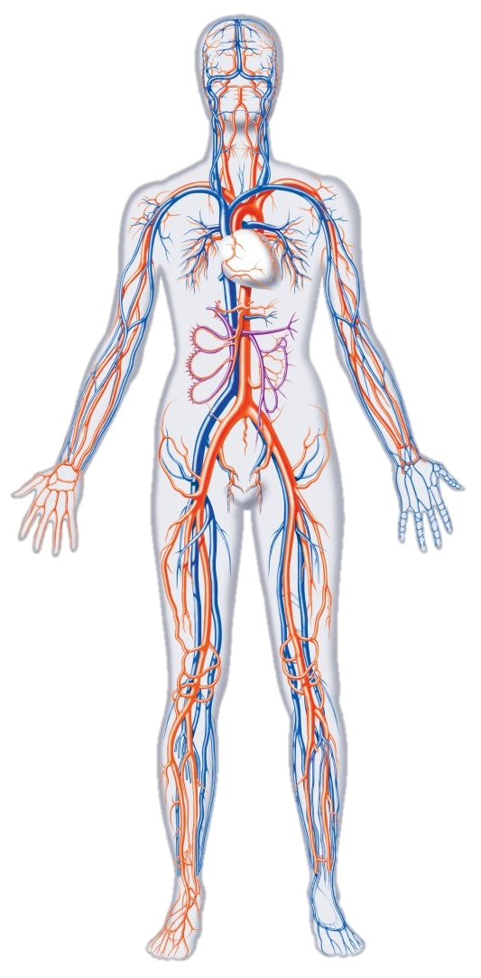
Patologie vascolari
Le malattie cardiovascolari costituiscono la principale causa di morte per entrambi i sessi
Rappresentano circa il 33% dei decessi globali, con 18,6 milioni di morti ogni anno*
*(Organizzazione mondiale della sanità)

Slide 3
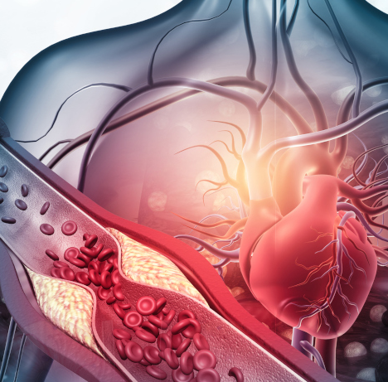
Aterosclerosi
Malattia cronica a carico delle pareti arteriose
Formazione di placche aterosclerotiche
Attacco cardiaco e ictus

Slide 4
Strategie per contrastare l’aterosclerosi
Approccio farmacologico
Angioplastica
Bypass
Innesti autologhi
Protesi sintetiche

Slide 5
Protesi sintetiche
Elevata riproducibilità
Risposta immunitaria avversa
Controllo del processo di degradazione
Mancanza di sistemi di riconoscimento cellulare
Controllo delle proprietà meccaniche

Slide 6
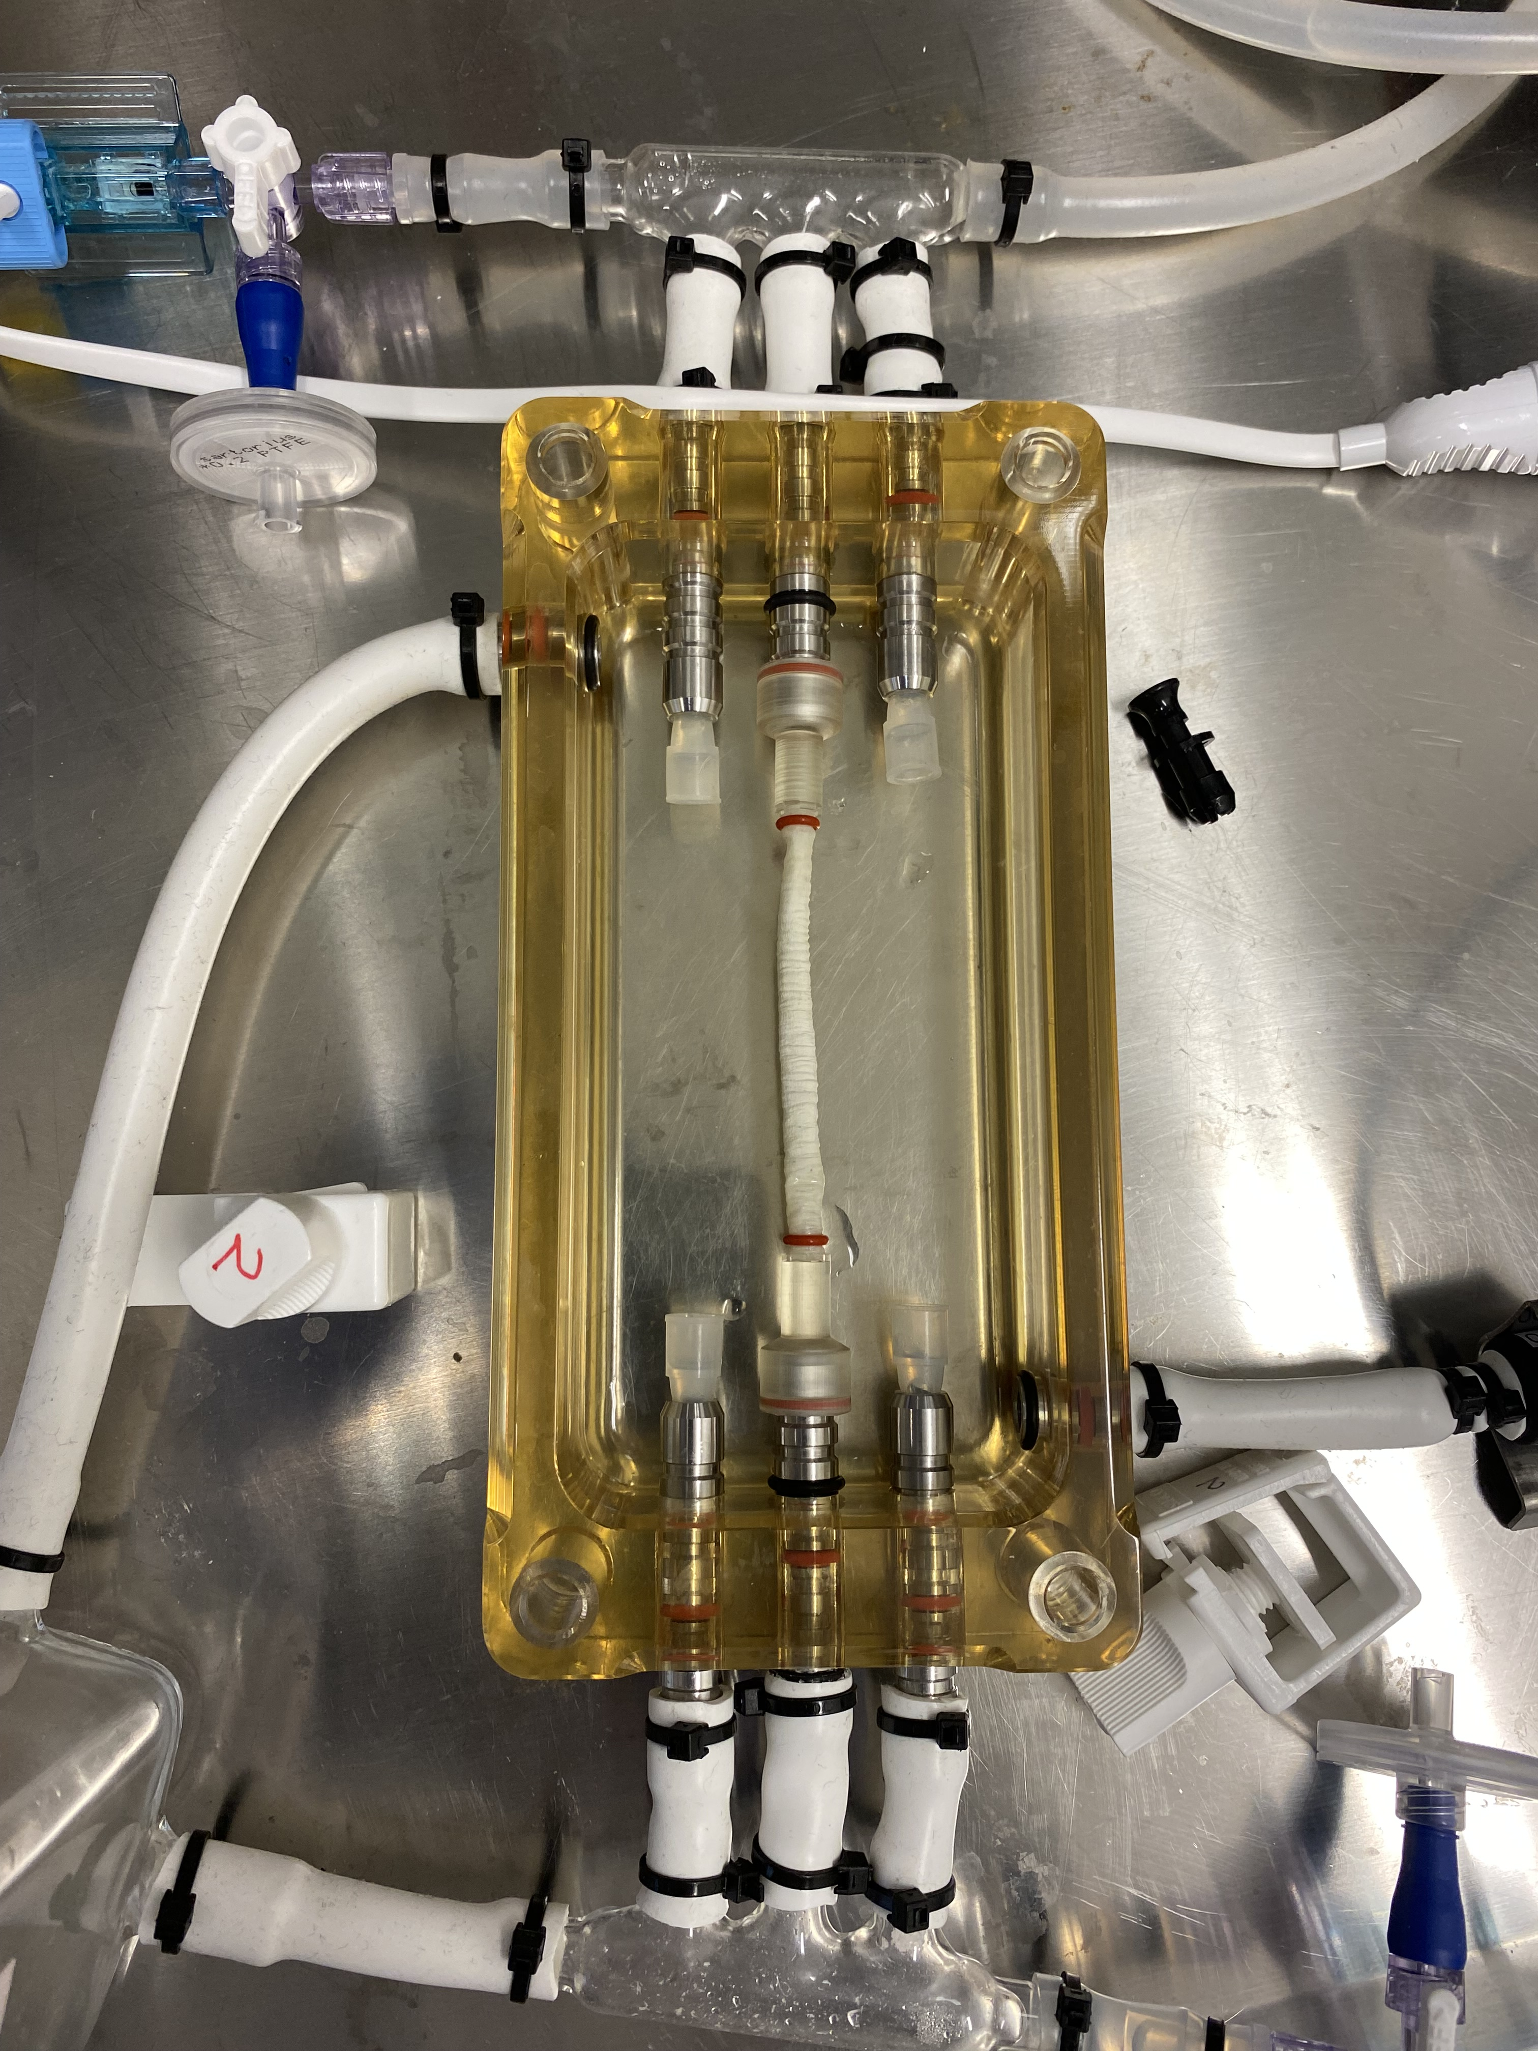
Bioreattori per Ingegneria Tissutale
Simulazione del sistema cardiovascolare
Accurato controllo delle condizioni operative

Slide 7
Obiettivi
Ottimizzazione produzione innesti di piccolo calibro
Validazione modalità di utilizzo e componenti bioreattore
Studio comportamento scaffold in condizioni dinamiche
Caratterizzazione meccanica e morfologica

Slide 8
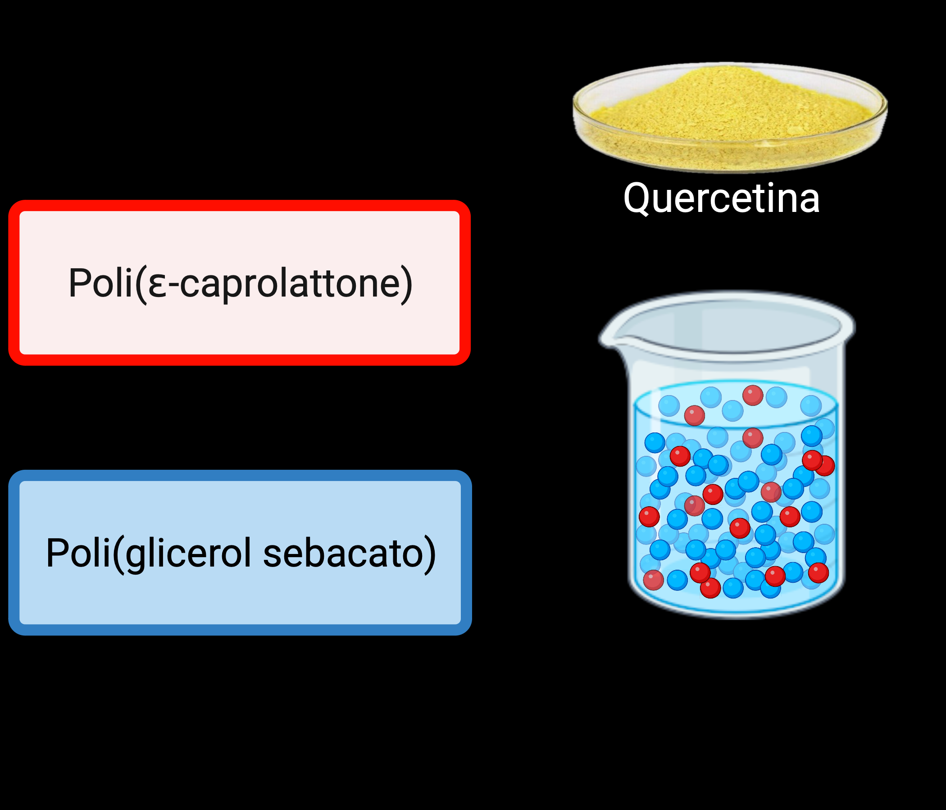
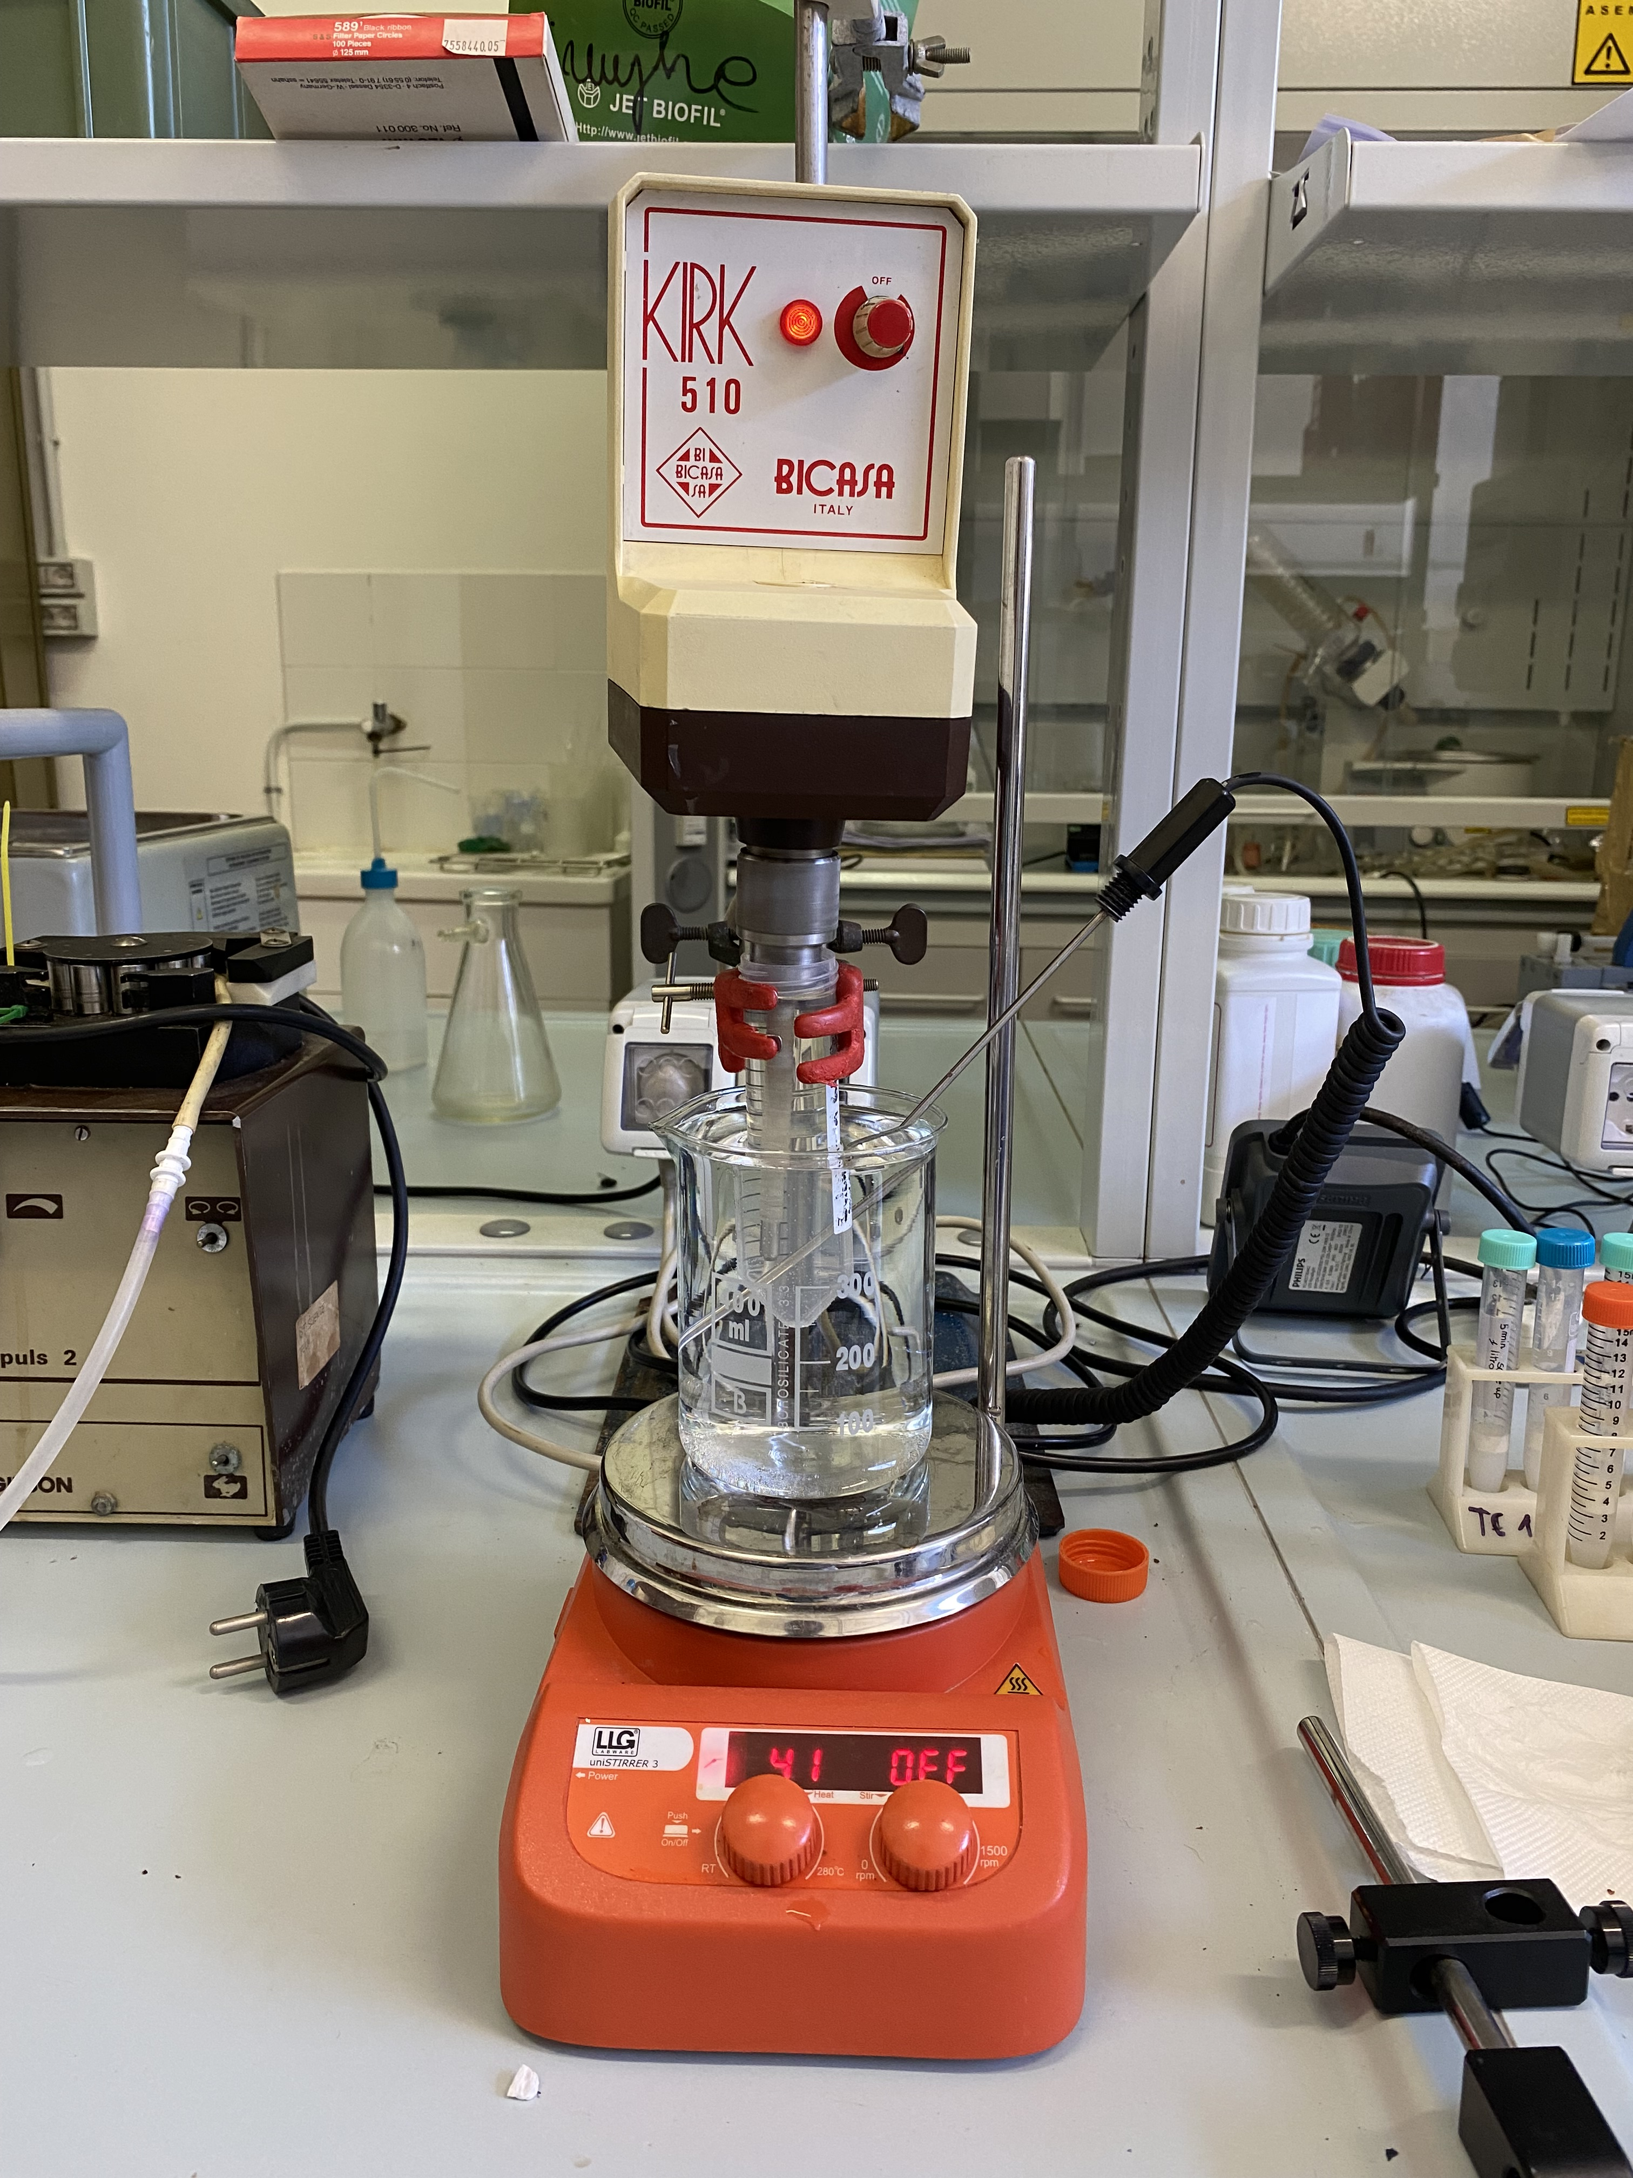
Preparazione protesi sintetiche
Coating con gelatina

Slide 9
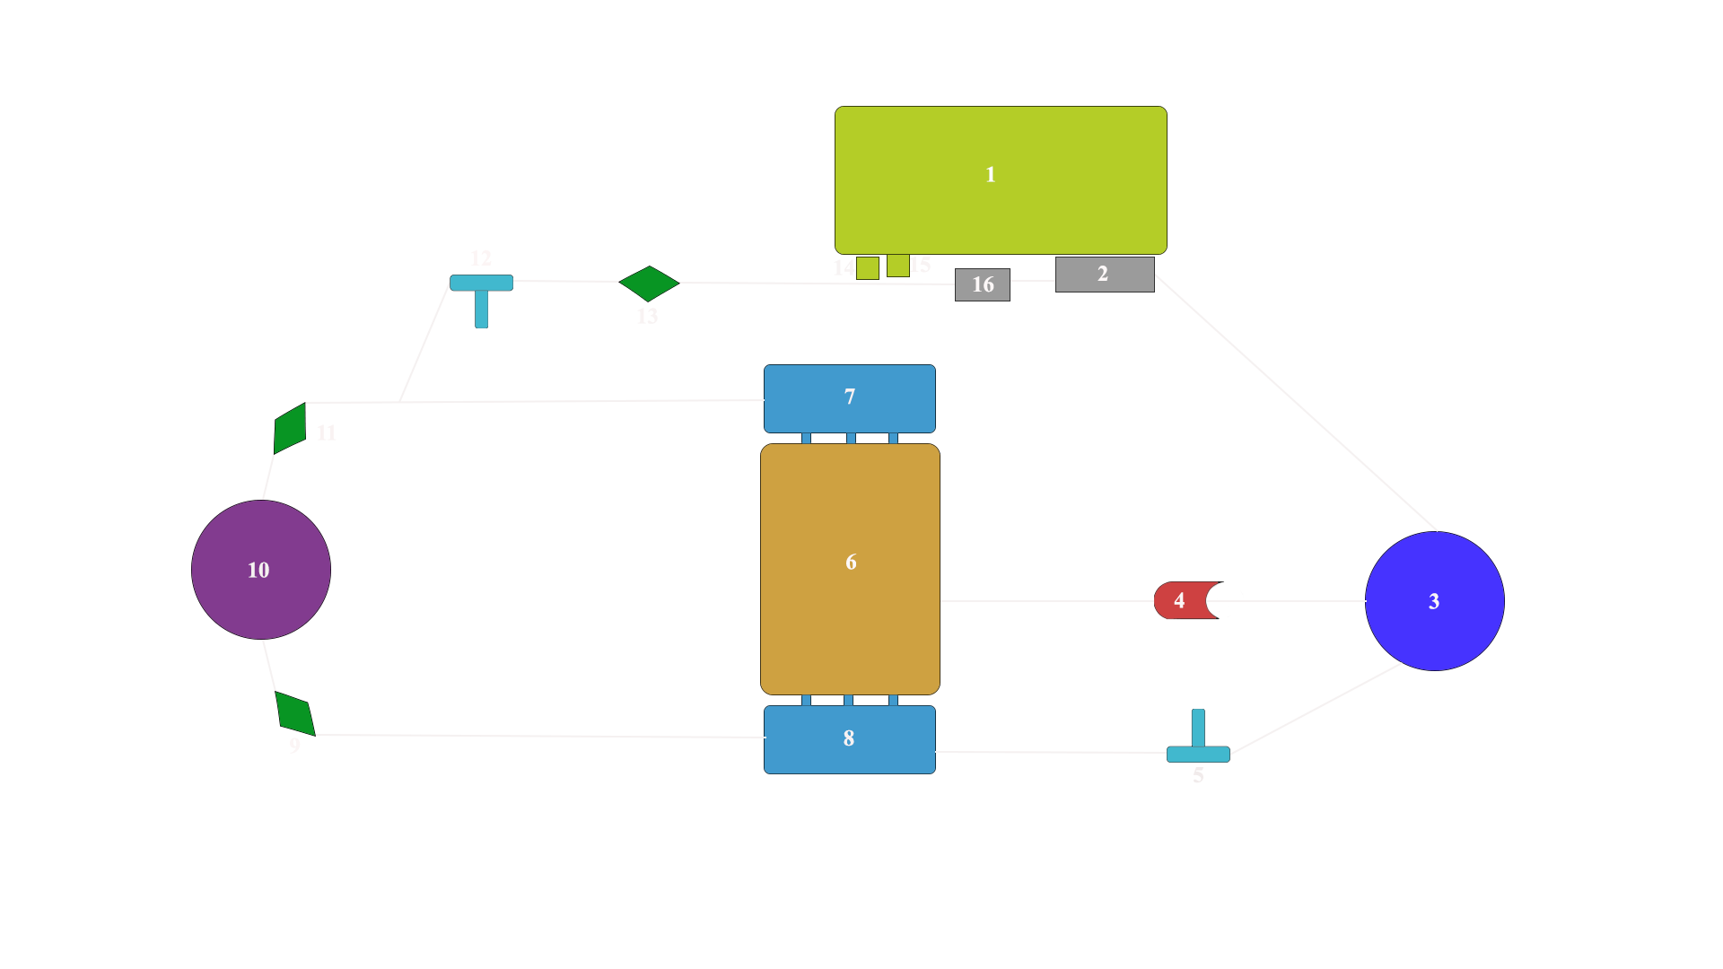
Bioreattore ad alte prestazioni
1
Componenti Bioreattore
1 | Control box
2 | Pompa peristaltica
3 | Reservoir
4 | Flussimetro
5 | Trasduttore pressione 2
6 | Camera vascolare
7 | Collettore d’ingresso
8 | Collettore d’uscita
9 | Pinza per abbassare la pressione sistolica
10 | Compliance chamber
11 | Pinza per alzare la pressione sistolica
12 | Trasduttore pressione 1
13 | Pinza per regolare pressione in entrata e uscita
14 | Valvola a manicotto per la generazione della forma d’onda 1
15 | Valvola a manicotto per la generazione della forma d’onda 2
16 | Dampener
12
14
10
7
15
11
16
6
3
4
2
9
8
5

Slide 10
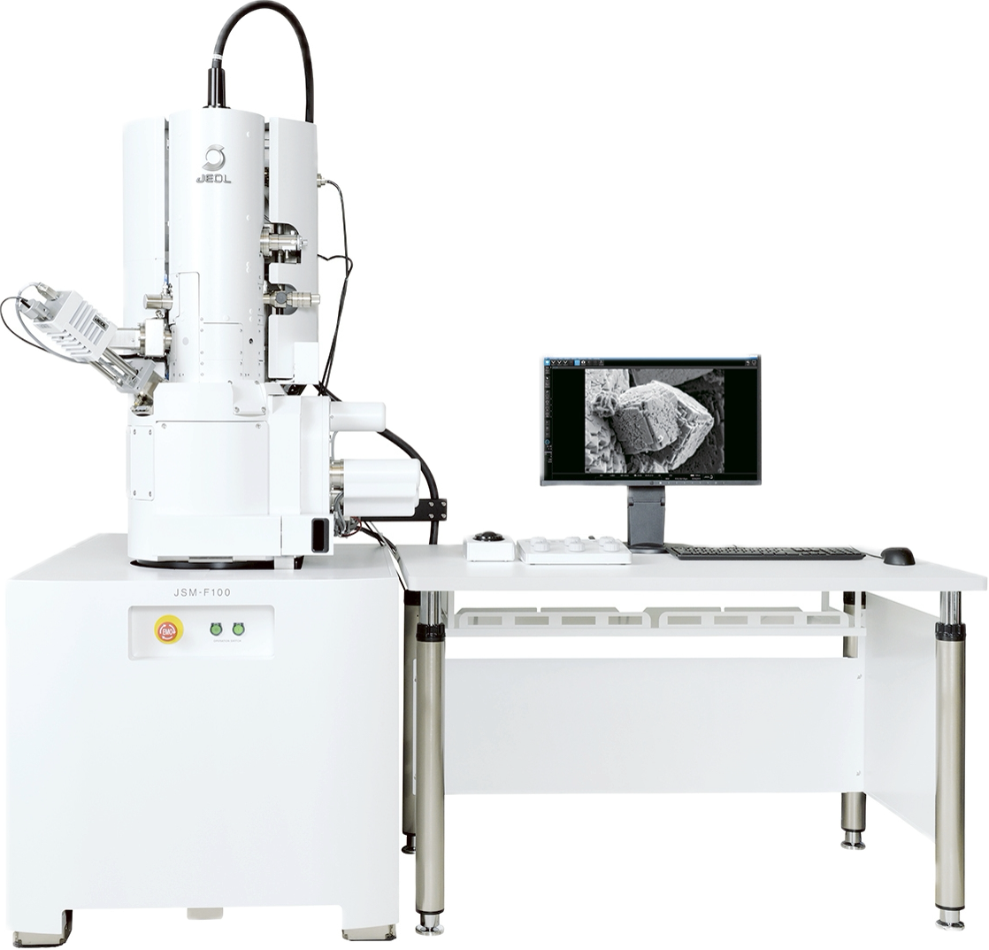
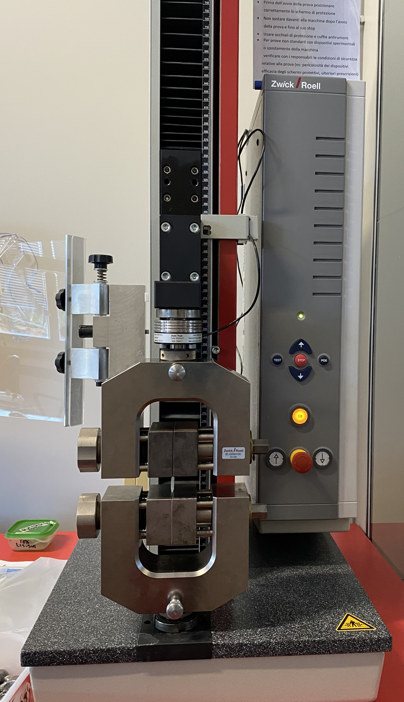
Prove di caratterizzazione
Analisi morfologica
Meccanica
Microscopia elettronica
Trazione uniassiale

Slide 11
Analisi morfologica
Campione | Diametro medio fibre (μm)
Senza molecole bioattive | 4.59 ± 1.30
Con gelatina e quercetina | 4.46 ± 1.36

Slide 12
Calcolo degradazione e swelling percentuale
Prova | Test 1 | Test 2 | Test 3
Flusso volumetrico (L/min) | 0.04 ± 0.01 | 0.074 ± 0.01 | 0.125 ± 0.05
Degradazione (%) | 17.12 ± 0.51 | 24.68 ± 0.74 | 24.24 ± 0.73
Swelling (%) | 101.77 ± 5.09 | 63.99 ± 3.20 | 75.48 ± 3.77

Slide 13
Prova di trazione uniassiale
Campione | Flusso (L/min) | Modulo di Young (MPa) | Carico a rottura (MPa) | Allungamento (%)
Test 1 | 0.04 ± 0.01 | 4.83 ± 1.11 | 1.09 ± 0.27 | 41.52 ± 11.60
Test 2 | 0.074 ± 0.01 | 0.84 ± 0.68 | 1.25 ± 0.35 | 255.88 ± 56.70
Test 3 | 0.125 ± 0.05 | 0.73 ± 0,04 | 0.53 ± 0.21 | 74.23 ± 44.64
Controllo (arteria umana) | 0.011 ± 0.002 | 2.58 ± 0.34 | 1.13 ± 0.06 | 46.54 ± 11.32

Slide 14
Rilascio di gelatina nel tempo

Slide 15
Rilascio di gelatina nel tempo
Elevata solubilità gelatina in soluzioni acquose
Disposizione della gelatina in diversi strati
Influenza del flusso solo internamente allo scaffold
Prova | Test 1 | Test 2 | Test 3
Flusso (L/min) | 0.04 ± 0.01 | 0.074 ± 0.01 | 0.125 ± 0.05
Massa gelatina (mg) | 13.67 | 16.06 | 27.91
Rilascio finale (%) | 11.58 | 6.52 | 2.93

Slide 16
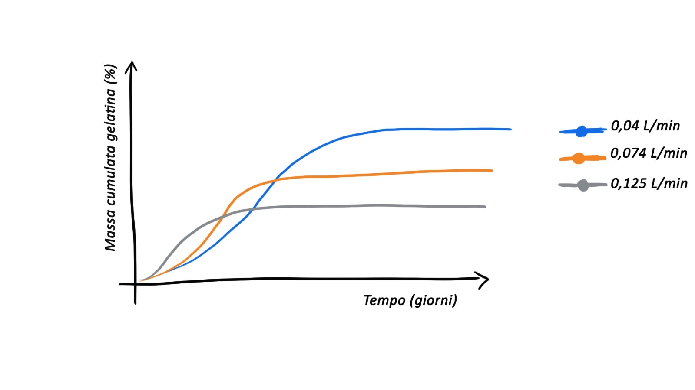
Influenza variazione di flusso sull’andamento dei rilasci di gelatina nel tempo

Slide 17
Rilascio quercetina nel tempo

Slide 18
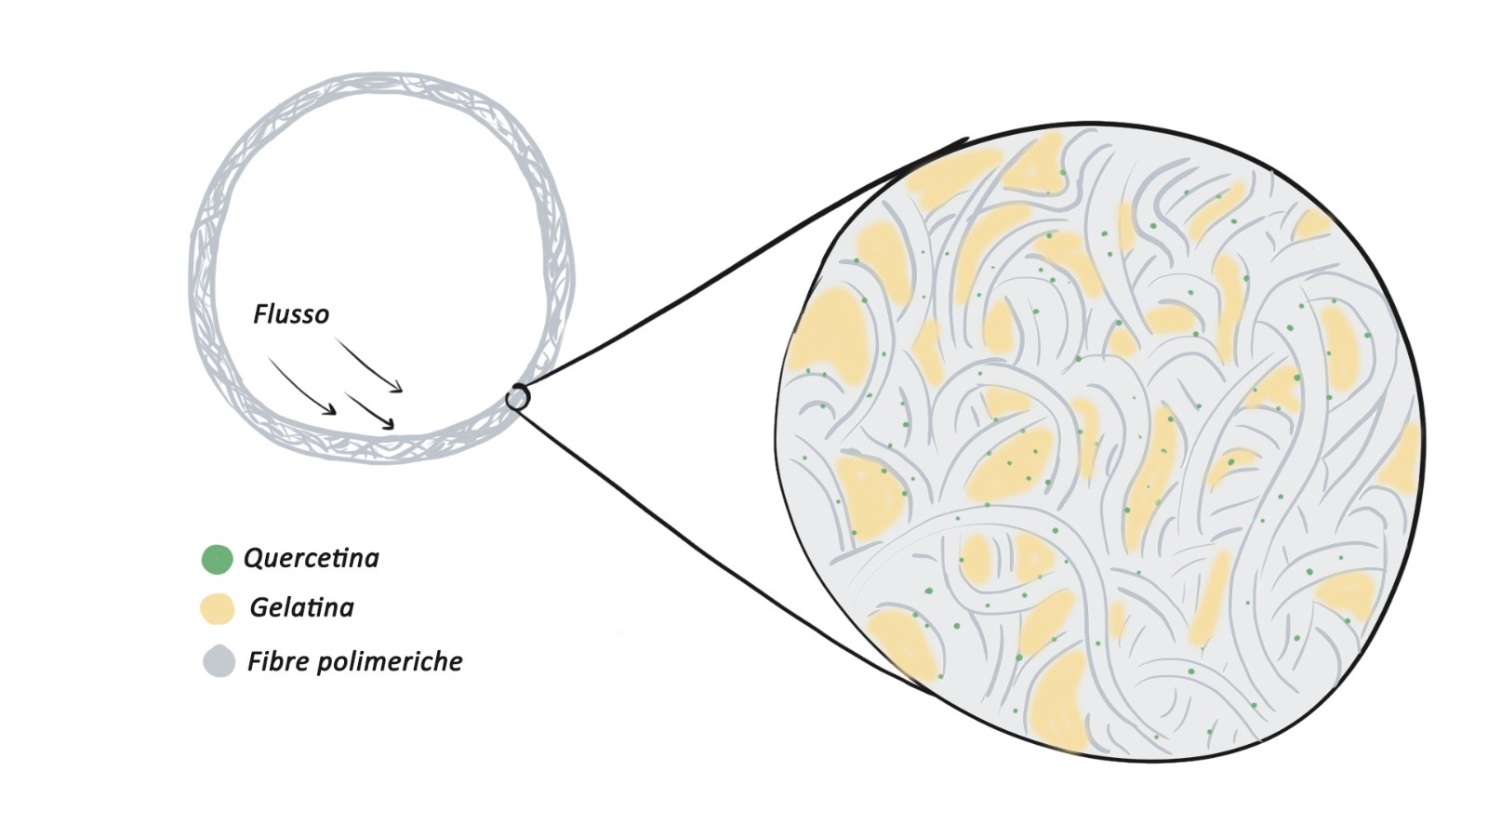
Rilascio quercetina nel tempo

Slide 19
Forze fluidodinamiche

Slide 20
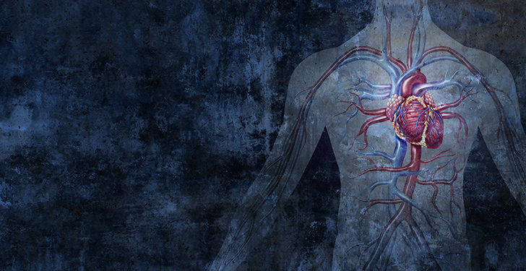
Conclusioni
Set-up di un bioreattore ad alte prestazioni per la validazione di protesi vascolari di piccolo calibro
Proprietà morfologiche, chimico-fisiche e meccaniche idonee per sostituti vascolari
Prospettive future
Studio delle proprietà delle protesi di piccolo calibro in presenza di condizioni di flusso pulsato

Slide 21
Grazie per l’attenzione

